Slide 1
인권과 학생지도

Slide 2
목차
1. 인권의 역사와 법제도화
1) 인권의 역사
2) 인권의식
3) 인권보호의 제도화
2. 학생인권과 학생지도
1) 교사의 핵심 업무로서의 학생지도
2) 협업적 노력으로서의 학생지도
3. 학생지도와 인권침해에서 주의해야 할 점들
4. 결론

Slide 3
인권
1) 인권의 역사
2) 인권의식
3) 인권보호의 법제도화

Slide 4
인권의 역사
인권 : human rights / civil rights
철학, 사회학, 정치학, 역사학, 법학에서 오래된 주제
아리스토텔레스 : to dikaion (인간으로서의 정당한 요구)
성서의 10계명 : 도둑질하지 말 것(재산권), 살인하지 말 것 (생명권)
인류는 인권, 자유, 평등, 민주주의를 얻기 위해 싸워왔다.
In a sense,
human history or the history of democracy is a history of human rights.
1215년 영국의 대헌장(Magna Carta) : 영국 왕의 권한 제한
1689년 영국의 권리장전 (the English Bill of Rights)

Slide 5
인권의 역사
1776년 미국의 독립선언과 독립전쟁 (American Revolution)
영국 정부가 미국 시민 차별 : Boston Tea Party
No Representation, No Tax
1781년 미국 헌법 : 권력과 권한을 분리해서 정부 권력의 인권 침해 방지
연방주의(Federalism)
권력의 분리( separation of powers)
견제와 균형(The system of checks and balances)
1789년 프랑스 시민 혁명
1791년 미국의 The Bill of Rights (권리장전) : federalists v. anti-federalists
1st to 10th Amendments(수정 헌법) 국민의 기본권/인권 헌법에 명시
1861년 Civil War (미국의 남북전쟁) : Civil Rights of Black Slaves

Slide 6
인권의 역사
기본권(basic rights)과 인권(human rights)
개인의 존중, 기회의 평등, 개인의 자유, 표현의 자유, 신체의 자유,
재산권, 종교의 자유, 시민의 권리와 자유, 적법 절차(Due process)
인권의 의미와 내용도 역사적으로 계속 변해왔음.
The definition of human rights has been changed over time.
차별과 인권침해의 범위
법적, ,제도적, 개인적(대인관계적), 사회적(관행적) 차별과 인권침해
legal, institutional, interpersonal discrimination / social practices
시민의 차별과 특권
1) 고대 Athen / Rome
아테네/로마 시민에서 여자, 노예, 정복된 지역의 사람들은 시민의 권리를 누리지 못했음.
따라서 로마 아테네 시민은 오늘 날 기준으로 볼 때 일종의 특권적 시민

Slide 7
인권의 역사
2) 근대 미국에서 시민의 차별과 특권
미국 18세기 이전 남자+백인+재산보유자(polling tax) 만 투표권 부여
여자/노예/가난한 사람 투표권 없음
여성참정권 보장 : 1919년 Wyoming주 헌법 / 1920년 연방 헌법
2. 종교적 차별 / 계급적 차별(왕, 귀족, 양반, 평민)
프랑스혁명 (천부인권)
영국에서 Catholic(구교도)의 protestant(신교도) 차별
미국의 독립전쟁 (영국으로부터의 식민지 주민 차별)
인도의 Caste제도
3. 이민자 차별 : 법적, 제도적, 사회적, 개인적 차별
신규 이민자에 대한 차별
불법이민자에 대한 차별과 노동착취 (저임금, underpayment)
cf.) The re-definition of merit -> 입학사정관제 탄생
Anglo-Saxon 주류 기득권의 Jewish 학생에 대한 입학 제한

Slide 8
인권의 역사
4. 노동자의 노동환경 악화와 인권
19세기 말 2차산업혁명 (전기의 발명) -> 대량생산체제 –> 도시화, 노동수요 급증
-> 노동자의 근무환경 악화 / 아동의 노동 착취와 학대 (저임금, 16시간 근무)
1929년 대공황 (Great Depression) -> 1930~40년대 노동시장 공급초과
-> 근로환경 악화 및 노동착취 (저임금, underpayment)
-> 노동자 인권과 근로환경 개선 및 노동권 강화 위한 법제도화 (노동3권)
5. 1950~60년대 Civil Rights Movements (민권운동)
1954 Brown Decision : 차별 금지에 대한 미국 대법원의 역사적 판결
“Separate-but-equal” is against the Constitution.
Civil Rights Movements : Martin Luther King, Jr
Civil Rights 법제도화 : Affirmative Action Programs (Kennedy’s executive order)
Civil Rights Act of 1965 (Johnson Administration)

Slide 9
인권의 역사
6. 1970년대 역차별 (Reverse Discrimination)
Bakke v. UC Regents Case (UC, Davis) : 기회의 평등권 침해 -> 위헌 판결
7. 인종적/민족적 차별과 인권침해
노예제도 -> Civil War (남북전쟁)
나치의 유대인 차별과 학대/학살(Holocaust)
유럽의 유태인/집시 민족 차별, 보스니아 민족 말살 정책
단일 민족(중국-일본-한국)의 타민족 차별 ,
미국의 인종/민족 차별 : 미국의 흑인에 대한 차별 cf.) KKK (Ku Klux Klan)
8. 성불평등 (Gender Inequality)
임금, 사회적/경력 이동의 법적, 제도적, 개인적 남녀 차별
성차별의 사회적 관행 (social practices) : glass-ceiling effect

Slide 10
인권의 역사
9. 현대사회의 인권침해
가정폭력 (domestic violence) : 부인 아동 물리적 정신적 폭력
성희롱, 성추행, 성폭력 (sexual abuse) : 입증책임 누구에게 있는가?
성소수자 인권 : 동성연애자(gay, lesbian, bisexual) 차별
사이버폭력 :
처벌(트라우마, 정신적 고통, 자살) v. The freedom of expression
아동 학대와 성폭력 (child abuse) : 인식, 문화, 법 강화 cf.) home alone
직장이나 사회적 관계 속에서의 괴롭힘/성폭력/갑질
ex) 지속적인 괴롭힘, 공개적인 망신주기 (public humiliation),
성범죄 (성희롱, 성추행, 성폭행) cf.) Me-too Movements

Slide 11
인권의 역사
인권 침해에 대한 국제적 노력
1948년 세계인권선언
1965년 UN 인종차별철폐 국제 협약
1979년 여성차별철폐 국제 협약
1989년 UN 아동권리 국제 협약
2006년 장애인권리 국제 협약

Slide 12
인권 의식
1. 인권이란?
차별받지 않고, 평등하고, 인격적으로 대우 받을 권리
2. 인권의식, 인권감수성, 인권문화, 인권관련 법의 변화
인권의식, 인권문화, 인권 관련 법의 기준 강화
Ex) 인격권 강화 : 모든 사람이 지위나 잘못에 상관없이 인격적으로 대우 받을 권리
공개적인 형태로 창피를 주거나 수치심을 주는 행위 (public humiliation)를
인권침해로 보는 수준으로 발전 cf.) 학생인권조례
3. 집단 간의 인권의식의 차이로 사회적/법적 갈등 심화
남편-부인, 부모-자식, 남자-여자, 직장상사-직원,
세대간(청년층-노년층), 교사-학생, 교직원-교직원, 학생-학생

Slide 13
인권보호의 법제도화
인권의 헌법적 가치 : 인권의 최후의 보루인 헌법으로 보호
행위나 법의 위헌 여부 -> 헌법재판소 판단
cf.) 미국은 The Supreme Court (대법원) : 대법원+헌법재판소
학생 인권 : 형법, 아동학대범죄의 처벌 등에 관한 특례법, 서울시학생인권조례
교사 인권 : 형법, 민법, 교원의 지위 향상 및 교육활동 보호를 위한 특별법,
직장 내에서의 괴롭힘 방지법
인권보호기관
검찰, 경찰, 국가인권위원회, 국민권익위원회, 교육청 학생인권센터,
아동학대보호전문기관, 교권보호위원회(학교/교육청),
교원소청심사위원회(교육부)

Slide 14
인권 보호 관련 법
인생을 살면서 인권침해를 당하는 경우 있음 -> 법적 지식 필요
1. 정부의 체포 불가피성 입증 요건 (The writ of habeas corpus)
판사가 체포(신체의 자유 박탈)할 만한 사유가 있다고 판단될 때 체포영장 발급
2. Prohibiting ex post facto laws and bills of attainder
1) 법률불소급의 원칙 (Enacting ex post facto laws is again the Constitution.)
2) 재판 없는 처벌 금지 (Enacting bills of attainder is against the Constitution.)

Slide 15
인권 보호 관련 법
3. 범죄 혐의자, 재소자, 피의자의 인권 (Constitutional Rights of the accused)
1) 공정한 배심원에 의해서 공정하고, 공개적이고, 빠른 재판을 받을 권리
(The right to a fair, speedy, and public trial by an impartial jury)
2) 지은 죄 이상의 법적 처벌을 받지 않을 권리
(Constitutional protection from Cruel and Unusual Punishment)
3) 부당한 수색과 체포를 당하지 않을 권리
(Unreasonable searches and seizures are against the Constitution)
판사가 합당한 사유(probable cause)가 있다고 판단될 때 체포/수색 영장 발급
4. 불법적 취득 증거 법적 효력이 없음 (Exclusionary rule)
강요 또는 고문에 의한 자백이나 불법적으로 취득한 증거는 증거의 효력이 없다.
Evidence that is unconstitutionally seized is excluded from the trial.
The fruits of a coerced confession are also excluded.

Slide 16
인권 보호 관련 법
5. 일사부재리의 원칙 (Double Jeopardy)
같은 범죄로 두 번 처벌받지 않을 권리
Cf.) 성범죄자 주거지와 얼굴공개 : 이중 처벌이 아닌지?
6. 불리한 증거에 대한 방어권과 보호받을 권리 (Cross-Examination)
자신에게 불리한 증언을 하는 증인에게 맞설 권리
어떠한 증언도 본인이 부재하거나 변호사의 검토(cross-examination) 없이 재판 금지
7. 변호사 선임권 (Assistance of Counsel)
8. 무죄추정의 원칙 (The principle of the presumption of innocence)
인권침해 요소 : 여론재판 / 피의사실공표 / 얼굴공개
9. 자신에게 불리한 진술을 하지 않을 권리 (Protection from Self-Incrimination)

Slide 17
인권 보호 관련 법
10. The right of due process (적법 절차)
Ex) Miranda warnings
Miranda v. Arizona U.S. Supreme Court case (1966)
Miranda Warning
You have the right to remain silent. Anything you say can be used against you in court. You have the right to talk to a lawyer for advice before we ask you any questions. You have the right to have a lawyer with you during questioning. If you cannot afford a lawyer, one will be appointed for you before any questioning if you wish. If you decide to answer questions now without a lawyer present, you have the right to stop answering at any time.
11. Civil rights and liberties
범인의 도피와 은닉을 가족이 돕는 경우 처벌 하지 않음
부부가 범죄자일 때 미성년 자식이 있을 경우 둘 중에 한 사람만 처벌
구속 전 가족 중 한 사람에게 전화를 할 수 있는 권리 (Mrs. Doubtfire)

Slide 18
2. 학생인권과 학생지도
1) 교사의 핵심 업무로서의 학생지도
2) 협업적 노력으로서의 학생지도

Slide 19
교사의 핵심 업무로서의 학생지도
교사의 역할 : 학과목 지도 / 학생생활지도
학생생활지도 : 교사(담임), 교과외활동, 기숙사생활, 가정교육
인성/사회성/시민성 교육의 중요성 -> 미래 사회의 중요한 역량
Question : 왜 학교의 우등생이 사회에서 실패할까?
Answer : Daniel Goleman’s Social Intelligence : 사회적 지능이 낮은 것이 원인
cf.) EQ : Emotional Intelligence
학생의 생활지도 과정에서 학생 인권 문제

Slide 20
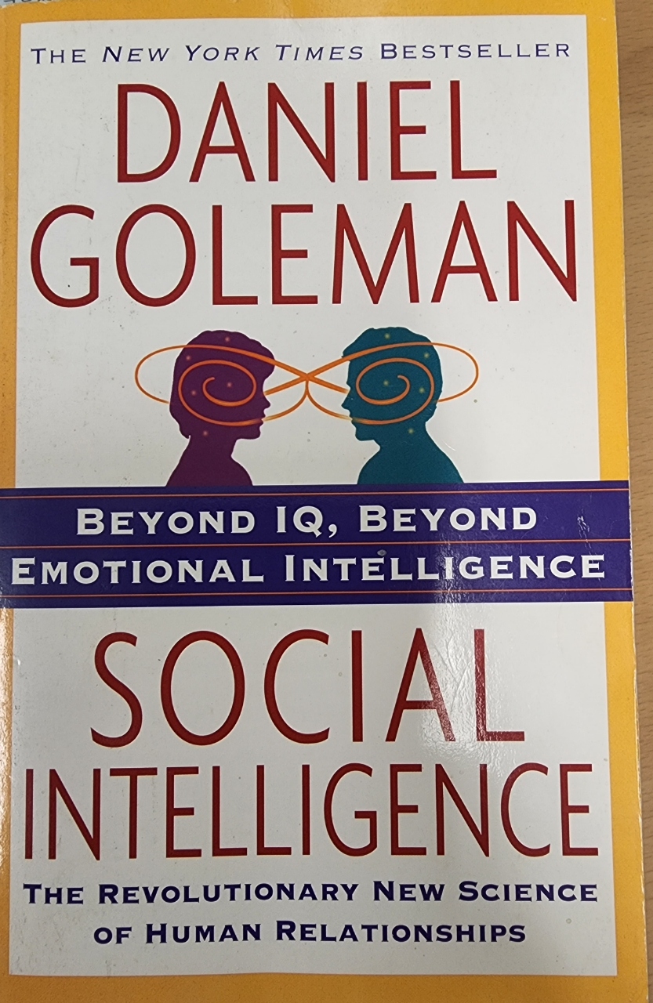

Slide 21
2) 협업적 노력으로서의 학생지도
학생 인권침해 보호 강화 -> 학생지도 위축
인권과 학생지도는 그 어느 것도 포기할 수 없음
학생 지도와 학생 인권의 균형적 지도
학생지도는 교사의 기본 책무이며,
협업적 노력이 있어야 지속성을 갖을 수 있음

Slide 22
3. 학생지도와 인권침해
관련 주의사항

Slide 23
3. 학생지도와 학생인권 침해 관련 주의사항
1) 학생지도의 명분으로 학생 인권침해가 정당화되지 않음
2) 변화하고 있는 인권 관련 법/제도/문화/의식 계속 follow-up
3) 교사의 인권보호와 방어권 부족
-> 교사의 학생지도 의지 위축 우려되지만,
주어진 법과 규정 내에서 지속적인 개인적/제도적 노력 필요
4) 어렵지만 학생지도와 인권보호는
선택의 문제가 아니라 병행해야 할 문제
학생과 교사의 인권을 지켜나가면서도
학생지도는 계속 해 나가야 함

Slide 24
4. 결론

Slide 25
4. 결론
학생지도는 포기할 수 없는 교육적 책무이며,
이 책임을 함께 협력해서 나눌 때 어려움 최소화
학생지도와 인권(학생, 교사)보호의 균형점을 찾는 것 필요

Slide 26
감사합니다.

